Slide 1



Slide 2
管理员
用户
查询
新建
修改
迁出
注销
查询
户籍管理系统
户籍信息
迁出信息
注销信息

Slide 3
用户
姓名 身份证
户号
个人查询
户口查询
浏览
浏览
人口信息
户口信息

Slide 4
管理员
户口管理
查询
人口管理
新建
修改
迁出
迁入
新建
修改
迁出
注销
户迁出信息
户迁入信息
人迁出信息
人注销信息
户口信息
人口信息

Slide 5
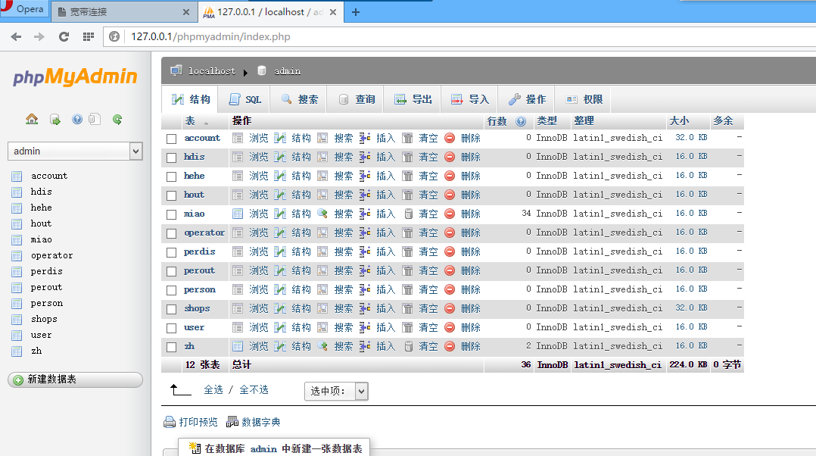

Slide 6
姓名
编号
管理员
密码

Slide 7
是否注销
是否迁出
户主姓名
迁入日期
登记日期
户别
户口信息
户号
住址
何地迁入

Slide 8
迁往何地
户主姓名
迁出日期
户出信息
户号

Slide 9
迁入日期
是否迁出
省份证号
工作单位
出生日期
迁出时间
姓名
人口信息
民族
出生地址
性别
职业
籍贯
户号
婚姻状况
与户主关系
文化程度

Slide 10
迁往何地
户主姓名
迁出日期
姓名
人出信息
户号
身份证号

Slide 11
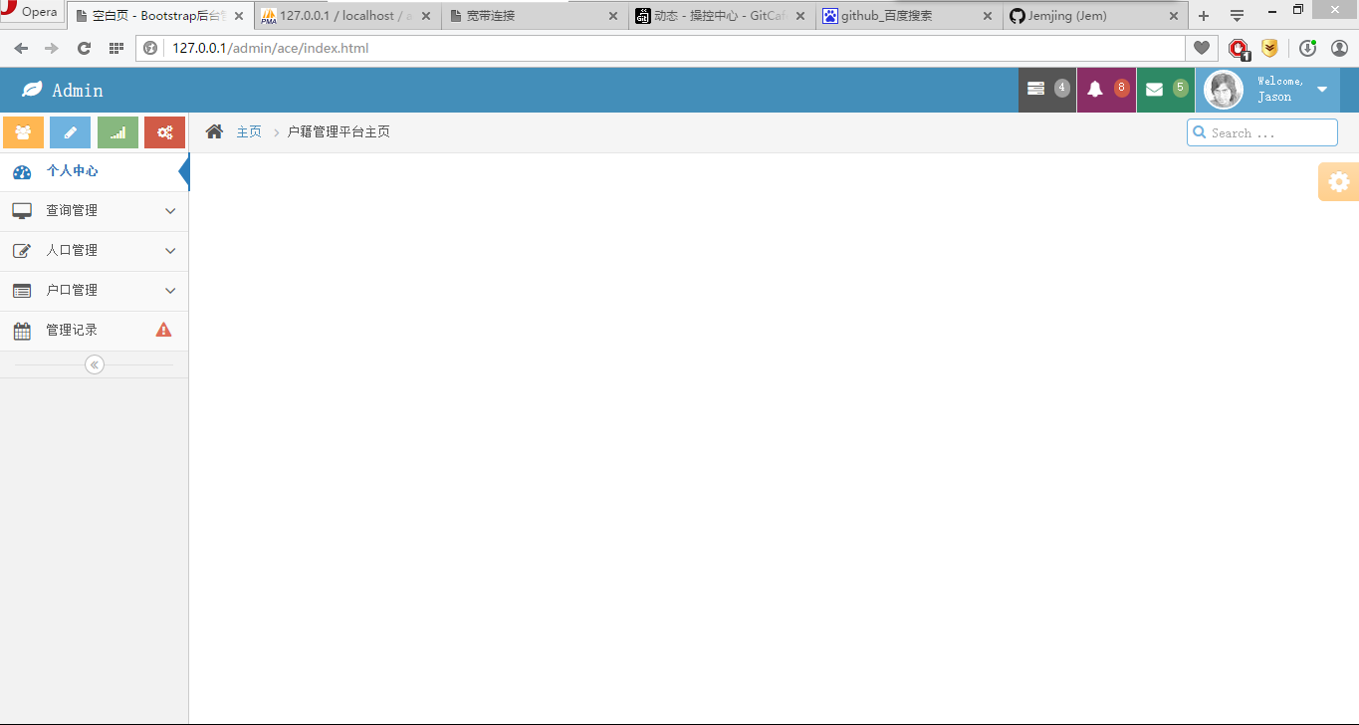

Slide 12
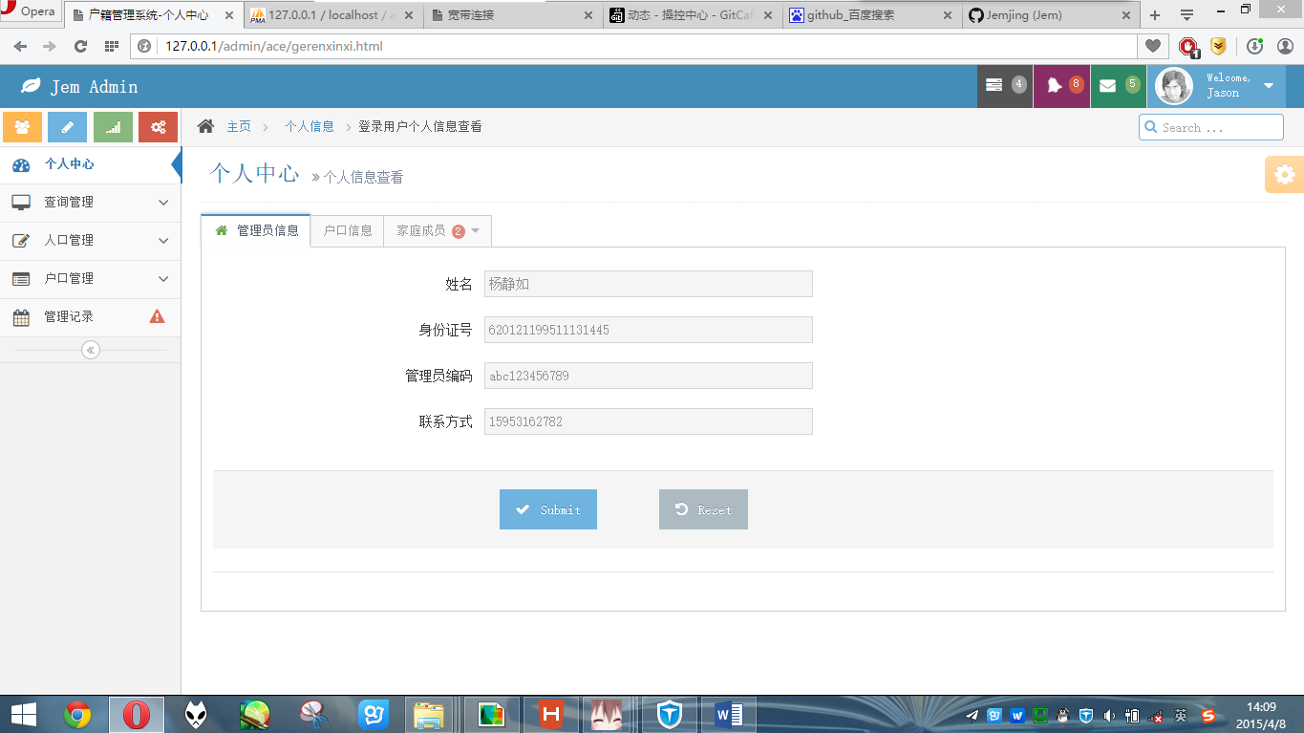

Slide 13
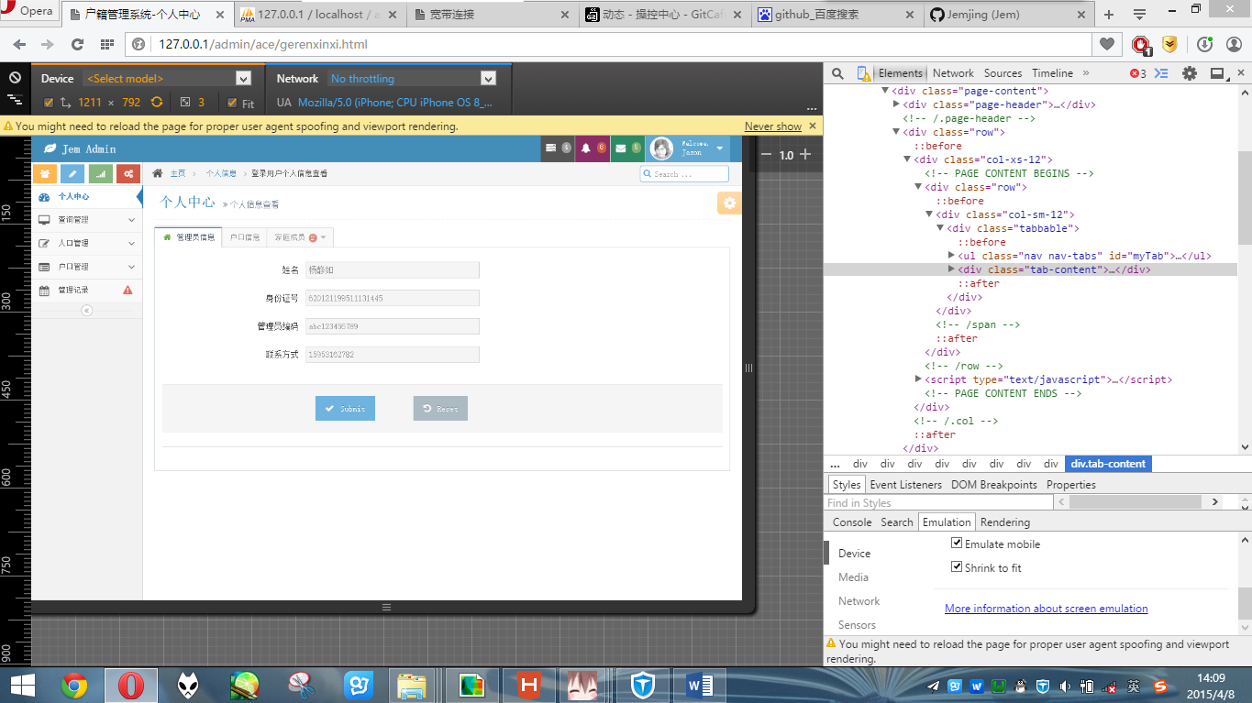

Slide 14
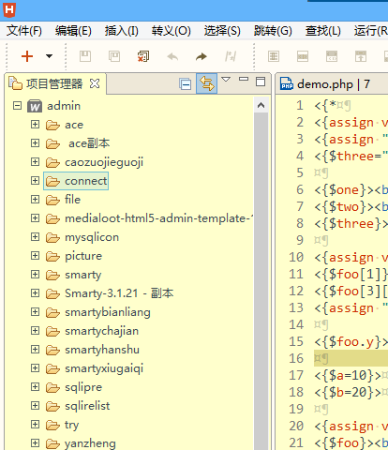
界面
操作
数据库连接
后台模板

Slide 15
开始
输入数据
调用文件输入函数
判断运算
调用加法运算函数
调用减法运算函数
调用乘法运算函数
调用除法运算函数

